Slide 1
説明書
FOIL (Find Optimum foil Immediately and Logically)
竹原崚平

Slide 2
具体的な使用の流れ

Slide 3
前提として
各Phaseを実行するには、main関数の一番下の行の
execute.〇〇_○()
を変更する。
Ex) Phase1を実行したい場合はexecute.Phase_1()とする。

Slide 4
Phase1
標準線源で計測した検出効率を
scipy.optimizeのcurve_fitでフィッティングする
インプット@input_file直下
Efficiency_file |
タブ区切りの検出効率のテキストファイル
エネルギーの単位はkeV
アウトプット（フィッティング結果）@output_file直下
Cureve_fit.png |
フィッティング後の関数と計測した検出効率をプロット
Curve_fit.txt |
フィッティング結果のパラメータを出力

Slide 5
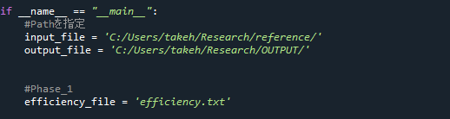
Phase1
①検出効率のテキストファイルをinput直下に保存
エネルギー [keV]
検出効率
59.54 0.026289468
81 0.035662834
121.78 0.033563294
244.7 0.018336544
276.4 0.018399695
302.85 0.016992769
344.28 0.01348562
356.01 0.015025463
383.85 0.014224021
411.12 0.010409213
443.97 0.009365251
511 0.006298063
778.9 0.0056188
867.37 0.00450502
964.08 0.004211564
1085.87 0.003976019
1089.74 0.003213943
1112.07 0.00399594
1212.95 0.003261068
1274.54 0.002283553
1299.14 0.003521153
1408.01 0.003107069
タブ区切り
②検出効率のテキストファイル名を指定

Slide 6
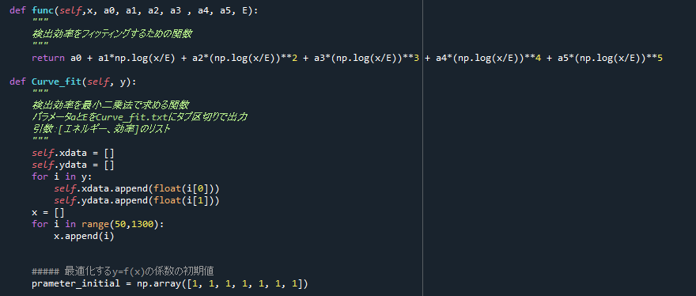


Phase1
③フィッティングする関数の設定
クラスOptimum_foil内のfuncで設定する
これを変えれば、フィッティングする関数を変えることができる
デフォルトはこの経験則を使用
$$\begin{aligned}lnε= \sum_{i=1}^{N}{a_{i}{\left(\frac{E_{r}}{E_{0}}\right)}^{i−1}}\end{aligned}$$
$E_{0},a_{i}$：任意定数
N：和の上限
$E_{r}$：エネルギー
特にこだわりがなければデフォルトでよい

Slide 7
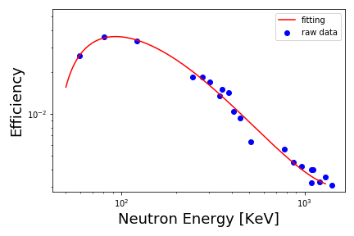
Phase1
④Phase1の実行 ：execute.Phase_1()
Output_file直下にCurve_fit.pngとCurve_fit.txtが出力される
フィッティングが成功している例
Curve_fit.png

Slide 8
Phase1
フィッティングがうまくいかないとき（収束しないとき）
クラスOptimum_foil内のCurve_fitのprameter_initial = np.array([1, 1, 1, 1, 1, 1, 1])
で初期値を変えて、収束するところを探す。
初期値（この数字を変える）
Nを変えると引数の数が変わることに注意
または経験則のNを変えて、funcを設定する。
初期値の数も変わることに注意

Slide 9
Phase1
例）Nを６から５に変える
func(self,x, a0, a1, a2, a3 , a4, E):
return a0 + a1*np.log(x/E) + a2*(np.log(x/E))**2 + a3*(np.log(x/E))**3 + a4*(np.log(x/E))**4
([1, 1, 1, 1, 1, 1])

Slide 10
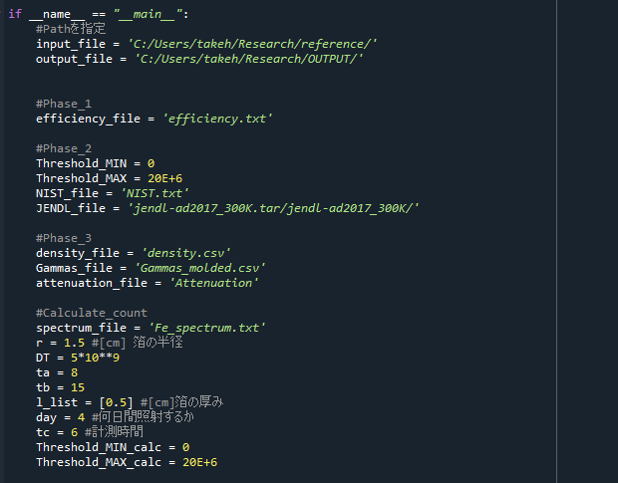
Phase2
フィッティングがうまく出来たら・・・
⑤ reaction_listに追加する反応の閾値の条件を設定
このPhaseはJENDLのデータとNISTのデータを合わせて、
“設定した閾値の条件に適した反応をする”核種を列挙することができる。
Threshold_MIN |
閾値の下限値 MeV
Threshold_MAX |
閾値の上限値 MeV
POINT
0 – 20 MeVにするとすべての反応を
追加することができる
OKTAVIANでは15 MeV以上は出ないので20 MeVにする必要はあまりない

Slide 11
Phase2
⑥Phase2の実行 ：execute.Phase_2()
Output_file/Phase2に以下のファイルが出力される
cross_section_Nb_x.txt
cross_section_Nb_y.txt
cross_section_x0_20000000.0.txt
cross_section_y0_20000000.0.txt
reaction_list_0_20000000.0.txt
注意！！！
Nb以外のファイルは閾値の条件がファイル名に入るようになっています。
既に閾値の条件が同じファイルがある場合は、
Phase2で作成するファイルがすでにあります。
とコンソールに表示されて、Phase2は動きません。

Slide 12
Phase2
それぞれのファイルについて詳しく
cross_section_Nb_x.txt
cross_section_Nb_y.txt
JENDL/AD-2017（放射化断面積ファイル）中の⁹³Nbデータの内、 (n,2n)反応で励起準位(^{92m}Nb)になる放射化断面積をまとめたファイル。
x.txtが中性子のエネルギー、y.txtが放射化断面積をそれぞれ表す。
cross_section_x“閾値の下限値”_“閾値の上限値”.txt
cross_section_y “閾値の下限値”_“閾値の上限値”.txt
JENDL/AD-2017（放射化断面積ファイル）の内、 自分で設定した条件を満たす閾値を持つ中性子が起こす反応の放射化断面積をまとめたファイル。
x.txtが中性子のエネルギー、y.txtが放射化断面積をそれぞれ表し、行ごとに核種が異なる。
reaction_list_ “閾値の下限値”_“閾値の上限値”.txt
１つの核種のすべての反応をまとめたテキストファイル
[核種、反応、順位、閾値、娘核の原子番号、娘核の質量数、娘核の核種、存在比、平均質量]の順

Slide 13
Phase3
Phase2が完了したら・・・
⑦Phase3の実行 ：execute.Phase_3()
このPhaseはPhase2で作成したファイルと自分で作成したAttenuationフォルダ、density.csv、Gammas.csvを用いて、放出γ線のエネルギー別に反応をまとめたファイルを作成する。 （ファイルについてはreferenceフォルダ内の説明.txtに書いてあります。）
Output_file/Phase3に以下のファイルが出力される
cross_section_x0_20000000.0.txt
cross_section_y0_20000000.0.txt
result_list_0_20000000.0.txt
注意！！！
Phase2と同様で既に閾値の条件が同じファイルがある場合は、
Phase3で作成するファイルがすでにあります。
とコンソールに表示されて、Phase3は動きません。

Slide 14
Phase3
それぞれのファイルについて詳しく
cross_section_x“閾値の下限値”_“閾値の上限値”.txt
cross_section_y “閾値の下限値”_“閾値の上限値”.txt
Phase2で作成したreaction_list_ “閾値の下限値”_“閾値の上限値”.txtを詳細にしたファイル。
x.Txtが中性子のエネルギー、y.txtが放射化断面積をそれぞれ表し、行ごとに核種や反応、励起準位、放出γ線が異なる。
result_list_ “閾値の下限値”_“閾値の上限値”.txt
行ごとに反応をまとめたテキストファイル。
[元素記号-原子番号、反応の種類、順位、閾値、娘核の原子番号、娘核の質量数、娘核の元素記号、存在比、平均原子量、密度、ガンマ線のエネルギー、放出比、半減期、質量吸収係数、検出効率]
の順

Slide 15
Calculate_count
Phase3が完了したら・・・
⑧MCNPで計算したスペクトルを修正
区間の中央値にそれだけの中性子量があると仮定
MCNPの出力
8.7 MeV～8.8 MeV間の中性子量
エネルギー
中性子量
誤差
タブ区切り
8.7000E+00 2.53910E-09 0.1347
8.8000E+00 2.55724E-09 0.1523
8.9000E+00 1.93758E-09 0.1607
9.0000E+00 2.76553E-09 0.1406
9.1000E+00 2.05375E-09 0.1743
9.2000E+00 2.20233E-09 0.1595
9.3000E+00 3.84496E-09 0.3127
9.4000E+00 1.84256E-09 0.2283
9.5000E+00 1.35720E-09 0.2153
9.6000E+00 2.08787E-09 0.2232
8.65 2.5391e-09
8.75 2.55724e-09
8.85 1.93758e-09
8.95 2.76553e-09
9.05 2.05375e-09
9.15 2.20233e-09
9.25 3.84496e-09
9.35 1.84256e-09
9.45 1.3572e-09
9.55 2.08787e-09
(8.7 MeV+8.8 MeV)/2

Slide 16
Calculate_count
注意！！
なめらかなスペクトルを得るためにエネルギーの区切りを小さくすると、
誤差が大きくなる。
相対誤差が0.1 (10 %)を超えないようにする必要がある。
MCNPの出力
エネルギー
中性子量
誤差
8.7000E+00 2.53910E-09 0.1347
8.8000E+00 2.55724E-09 0.1523
8.9000E+00 1.93758E-09 0.1607
9.0000E+00 2.76553E-09 0.1406
9.1000E+00 2.05375E-09 0.1743
9.2000E+00 2.20233E-09 0.1595
9.3000E+00 3.84496E-09 0.3127
9.4000E+00 1.84256E-09 0.2283
9.5000E+00 1.35720E-09 0.2153
9.6000E+00 2.08787E-09 0.2232

Slide 17
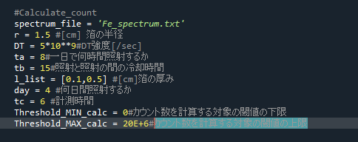
Calculate_count
⑧修正したテキストファイルをinput直下に保存する
⑨テキストファイル名を指定＋計算の条件を設定
ファイル名を指定
箔の厚みをリスト形式で設定する
リストに追加されている分だけ
計算が回る
カウント数計算の対象にする閾値の
範囲を設定
ta
ta
ta
tb
tb
照射
tc
計測
1日目
冷却
day日目

Slide 18
Calculate_count
⑩カウント数の計算の実行 ：execute.Calculate_count()
Output_file/Calculate_countに以下のファイルが出力される
count_length=0.5.txt
count_Nb_length=0.5.txt
count_sum_length=0.5.txt
info_length=0.5.txt
info_sum_length=0.5.txt

Slide 19
Calculate_count
それぞれのファイルについて詳しく
count_Nb_length=箔厚.txt
自分で設定した条件で、照射・冷却したNb箔の計測時間1時間ごとのカウント数をまとめたファイル。一行増えるごとに一時間増えた値。
Info_length=箔厚.txt
count_length=箔厚.txt
自分で設定した条件で、照射・冷却したそれぞれの箔の計測時間1時間ごとのカウント数をまとめたファイル。Infoが核種や各励起状態などを表す。countがカウント数を表し、それぞれのファイルが行で対応している。また、カウント数はtab間隔ごとに一時間増えた値。
Info_sum_length=箔厚.txt
Count_sum_length=箔厚.txt
Info_length=箔厚.txt、count_length=箔厚.txtそれぞれを同じ半減期を持つ励起状態から出る異なるエネルギーのγ線から得られるカウント数の合算値をまとめたファイル。

Slide 20

Plot_count
⑪カウント数の計算結果を出力する条件を設定
プロットの対象にする閾値の範囲を指定
カウント数が大きくても、反応の閾値がこの範囲
にないと、描画されない
カウント数の最大値がこの値を超えると、描画される
⑫プロットの実行 ：execute.Plot_count('Calculate_count’)
Calculate_count()で計算したカウント数を描画する
Output_file/Plot_countに以下のファイルが出力される
info.txt
plot.txt
The number of counts l =0.5.png

